Slide 1
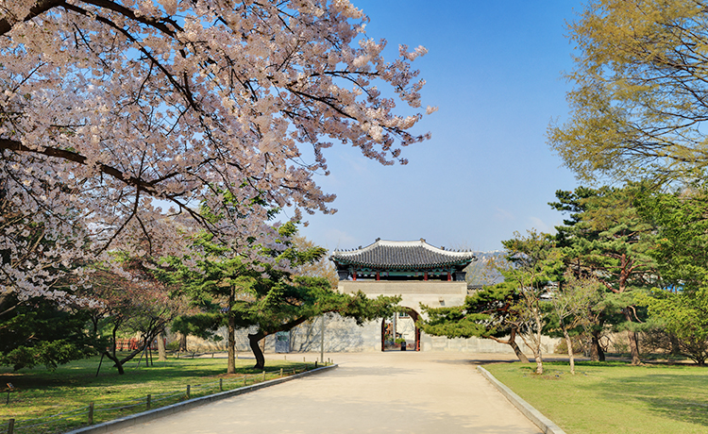
🎈 서울 나들이
6조
박한샘 유영현 이민호
Notes:
사진 출처 : https://www.royalpalace.go.kr/content/preview/preview03.asp
경복궁의 봄 - 영추문

Slide 2
INDEX
목차
프로젝트 개요
2. 개발 과정
3. 기능 상세
한계점 및 발전방향 제시
부록

Slide 3
1
프로젝트 개요

Slide 4





1. 기획의도
관광지 정보 제공 시 종합적 정보제공의 필요성
관광지를 검색하고 방문
기존의 검색플랫폼들은 관광지 주변의 다른 관광지, 혹은 날씨 정보를 종합적으로 제공해주지 못함
실제 방문자의 후기 및 평가의 필요성
검색결과와 실제 관광지가 너무 달라 당황한 경험
사진 속에서는 멋있지만 실제로는 볼거리가 별로 없는 경우
실제 방문자의 리뷰와 리뷰를 올릴 수 있는 기회를 제공
관광지 관련 종합적 정보 제공
실제 방문자의 리뷰 및 평가
서울나들이

Slide 5

2. 서비스 기능
사용자
관광지 정보제공
관광지 리뷰 및 평가
관광지 상세 정보
관광지 주변 지도
관광지 주변 날씨
관광지 리뷰
리뷰 작성
Authentication
(로그인 ・ 회원가입)
Update
(리뷰 ・ 프로필)
검색기능
(나의 검색어기준)
필터링 기능
(구와 카테고리별)
리뷰 작성 및 평가
리뷰 필터링
서울나들이
Notes:
2. 개발과정의 서비스 기능과 중복
2. 개발과정의 서비스 기능을 제거

Slide 6
3. 팀원/역할
박한샘
이민호
유영현
프로젝트 전체 세팅
메인 페이지
Authentication
- 회원가입
- 로그인
마이 페이지
- 프로필 수정
- 리뷰 ・ 평점
확인/업데이트
검색
- 검색 창
- 검색결과
검색결과
- 상세페이지
- 필터링
리뷰
- 리뷰 작성
- 리뷰 필터링
서울나들이

Slide 7
4. 일정
월 화 수 목 금 토 일
1 2 3 4 5 6 7
8 9 10 11 12 13 14
15 16 17 18 19 20 21
주제 선정 / ERD 작성
데이터 수집 및 정제
Class Diagram 작성
Github 연동 / 웹 상세화면 설계
기능 구현 및 홈페이지 디자인
기능 구현 및 홈페이지 디자인
중간점검
기능 구현 및 홈페이지 디자인 -------------
-----------
종합 및 버그수정 / PPT 작성
종료
서울나들이

Slide 8
5. 개발환경
IDE PyCharm
Framework Django 2.2.5
Server Local
DB MySQL
OS Windows10 / MacOS
Library UIkit / jQuery
Language Python / CSS / HTML / Javascript
서울나들이

Slide 9
2
개발과정

Slide 10
1. 서비스 흐름
별점/날짜별 필터링
리뷰
회원가입 /
로그인
로그인이
안되어 있는
경우
메인 검색
검색 결과
List up
평점
리뷰
회원가입
로그인
장소이름
상세주소
설명
검색결과 상세보기
장소이름
상세 설명
주소
날씨
지도
My Page
로그인이
되어 있는
경우
프로필 수정
리뷰와 평점 수정
구별/카테고리별
필터링
서울나들이

Slide 11
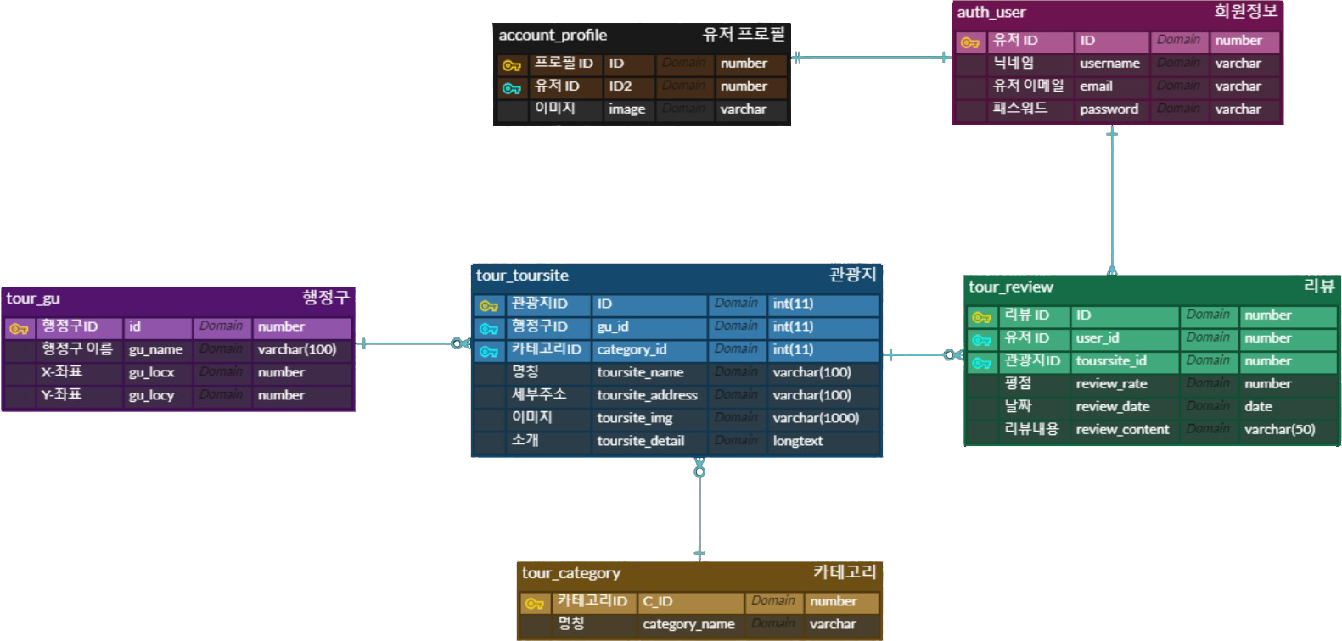
2. 테이블 명세
서울나들이

Slide 12
2. 테이블 명세
tour_toursite
tour_gu
Logical Name | Physical Name | Data Type | Comment
관광지 ID | ID | number | PK
명칭 | toursite_ name | varchar (100) | 관광지 이름
세부주소 | toursite_ address | varchar (100) | 관광지 세부주소
이미지 | toursite_ img | varchar (1000) | 관광지 대표 이미지
소개 | toursite_ detail | longtext | 위키백과 소개글
Logical Name | Physical Name | Data Type | Comment
행정구 ID | ID | number | FK
행정구 이름 | gu_name | varchar (100)
X-좌표 | gu_locx | number
Y-좌표 | gu_locy | number
tour_category
Logical Name | Physical Name | Data Type | Comment
카테고리 ID | ID | number | FK
명칭 | category_name | varchar
서울나들이

Slide 13
2. 테이블 명세
tour_review
auth_user
Logical Name | Physical Name | Data Type | Comment
리뷰 ID | ID | number
평점 | review_ rate | number | 관광지 평점
날짜 | review_ date | date | 리뷰 작성 날짜
리뷰 내용 | review_ content | varchar (50)
Logical Name | Physical Name | Data Type | Comment
유저 ID | ID | number | FK
닉네임 | username | varchar
유저 이메일 | email | varchar
패스워드 | password | varchar
account_profile
Logical Name | Physical Name | Data Type | Comment
프로필 ID | ID | number
이미지 | image | varchar | 프로필 사진
서울나들이

Slide 14

3. 데이터 전처리
서울 열린데이터 광장에서
수집한 데이터
KaKao API와
위키백과 라이브러리 이용
MySQL에
데이터 저장
명칭, 지역구,
카테고리, 데이터 추출
유적지
관광거리
박물관,
산과 공원, 생태공원
식물원, 동물원
총 521건
관광지 이미지 주소
상세주소
관광지 소개
총 401건
파이썬을 이용
서울나들이

Slide 15
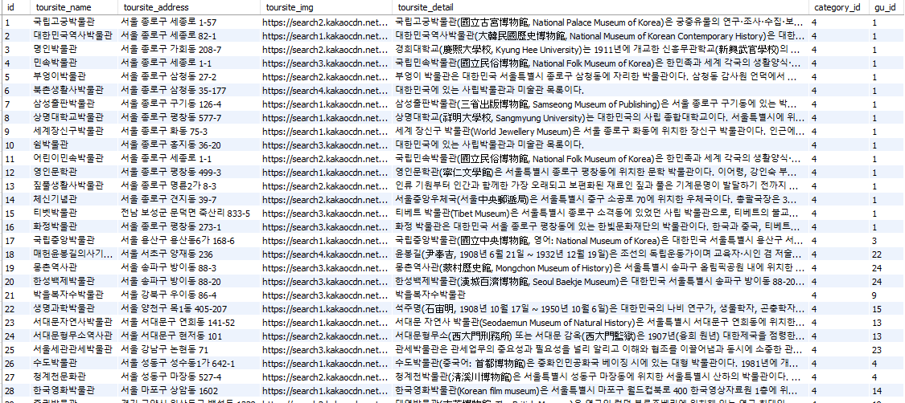
3. 데이터 전처리
DB에 들어간 최종 데이터
서울나들이

Slide 16
4. 시스템 구조
시스템 구조
Web application
HTML
CSS
JavaScript
Django
주소를 좌표로 변환
관광지 주변지리
KaKao 지도 API
Client
유적지, 관광거리, 박물관, 산과 공원, 식물원, 동물원 정보
Data
(서울 열린데이터광장)
지역구 단위
날씨 예보조회
회원정보, 관광지, 지역구, 카테고리, 리뷰, 프로필
동네예보 조회
API
Database
(MySQL)
서울나들이

Slide 17
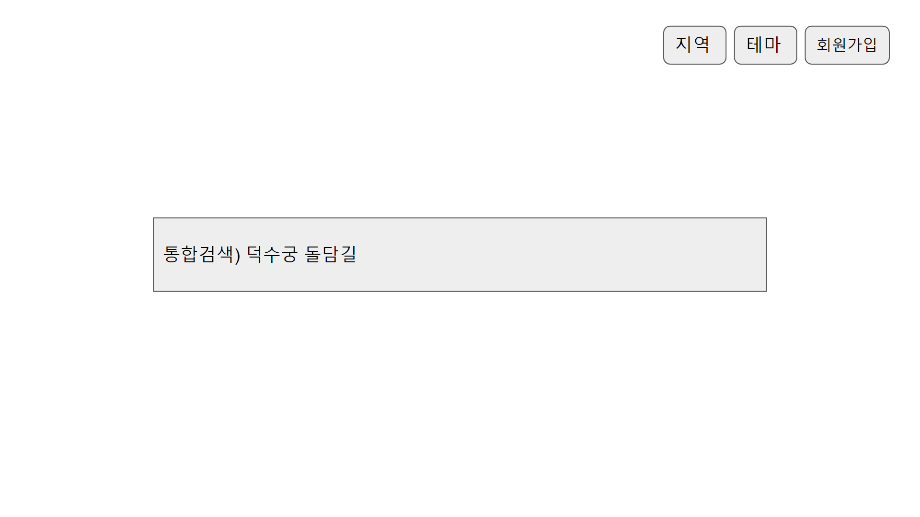
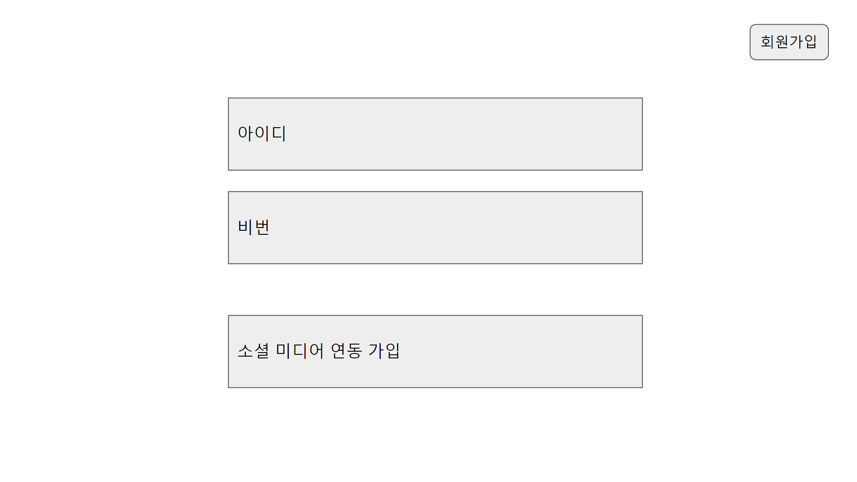
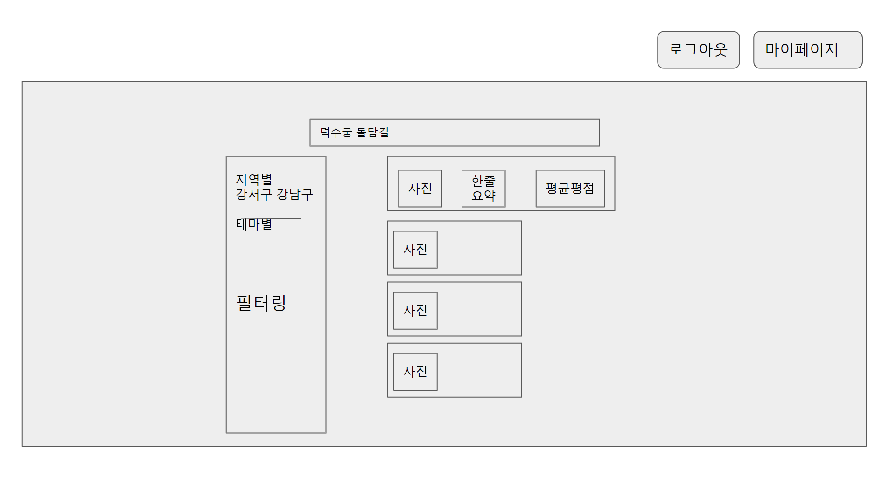
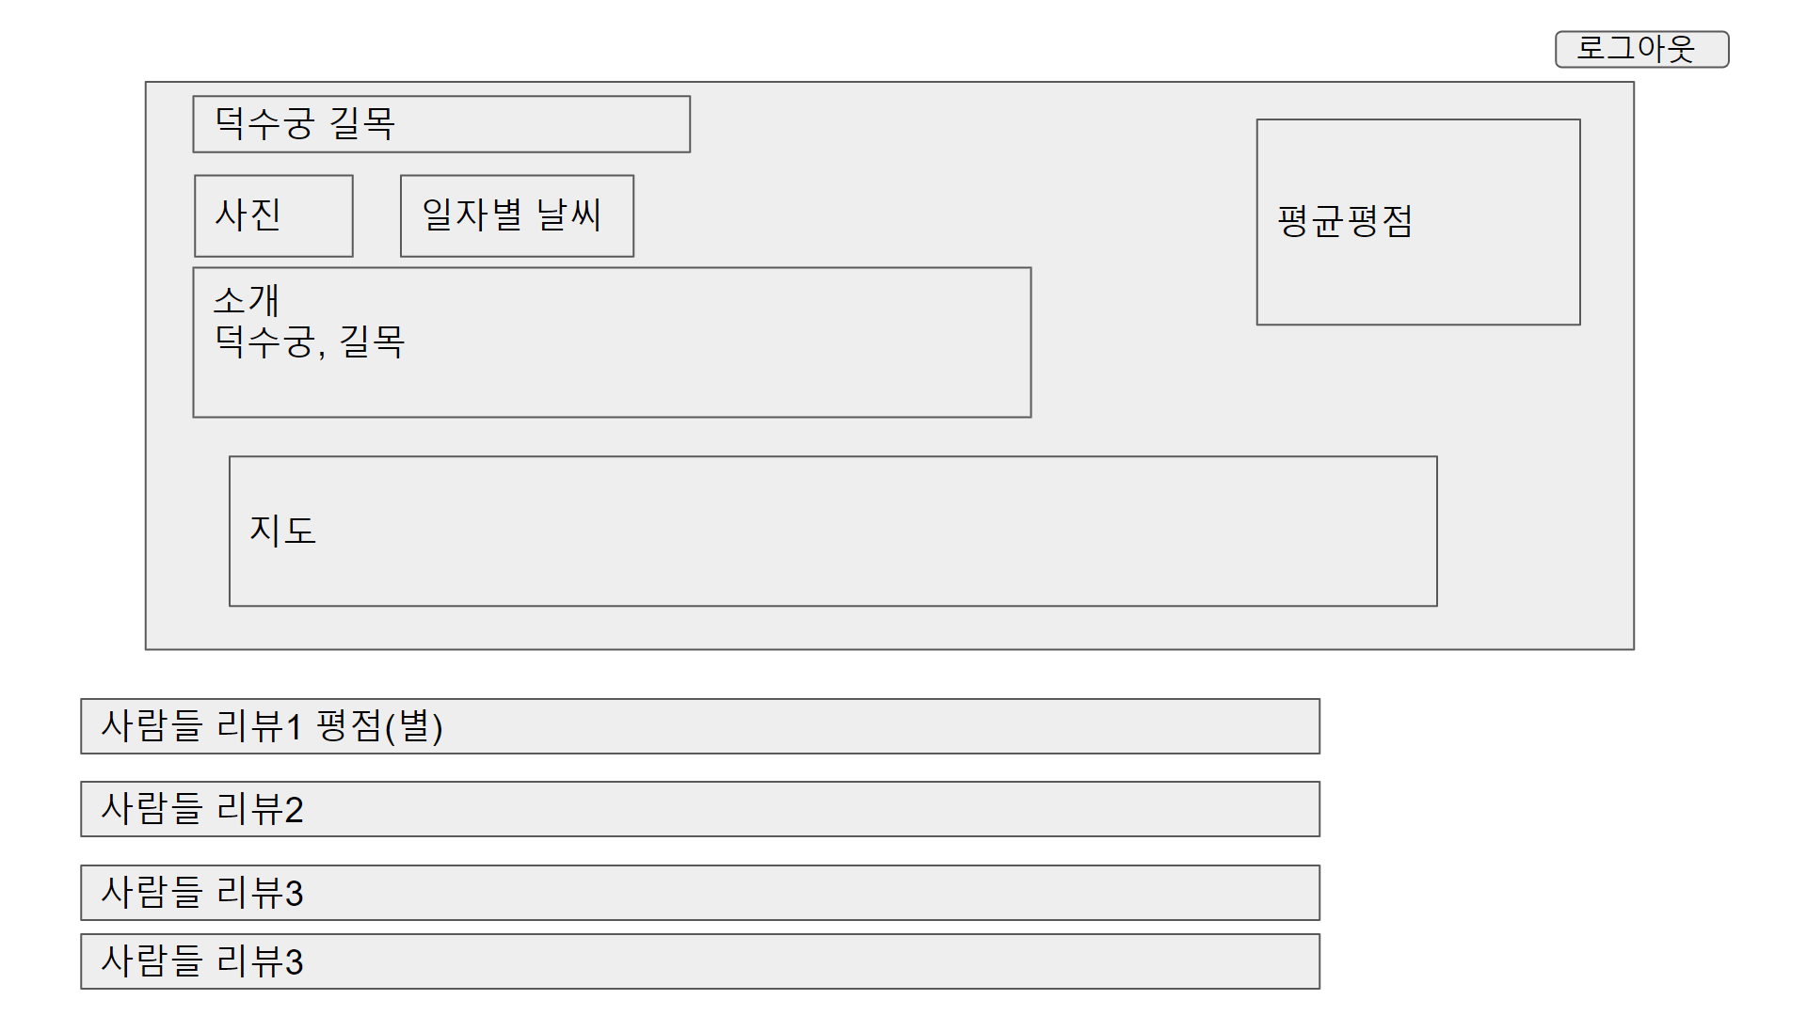
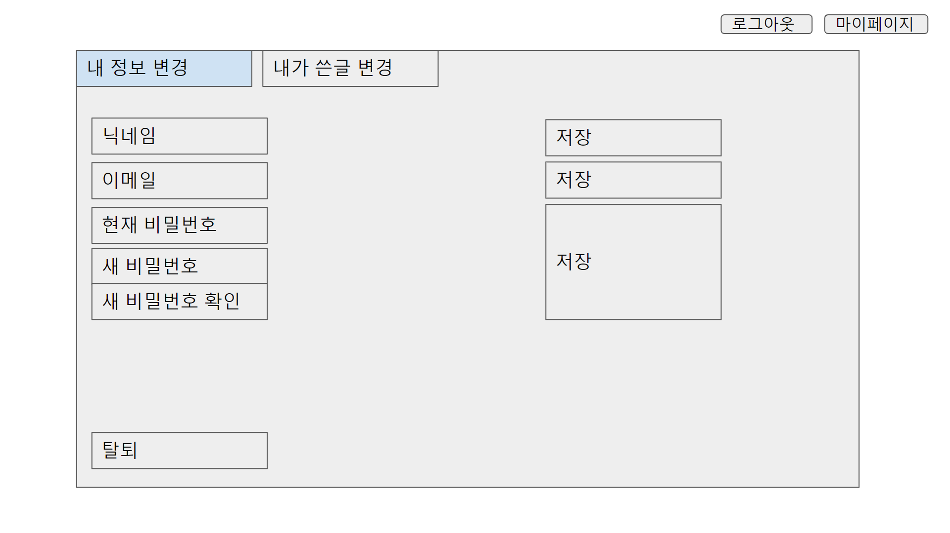
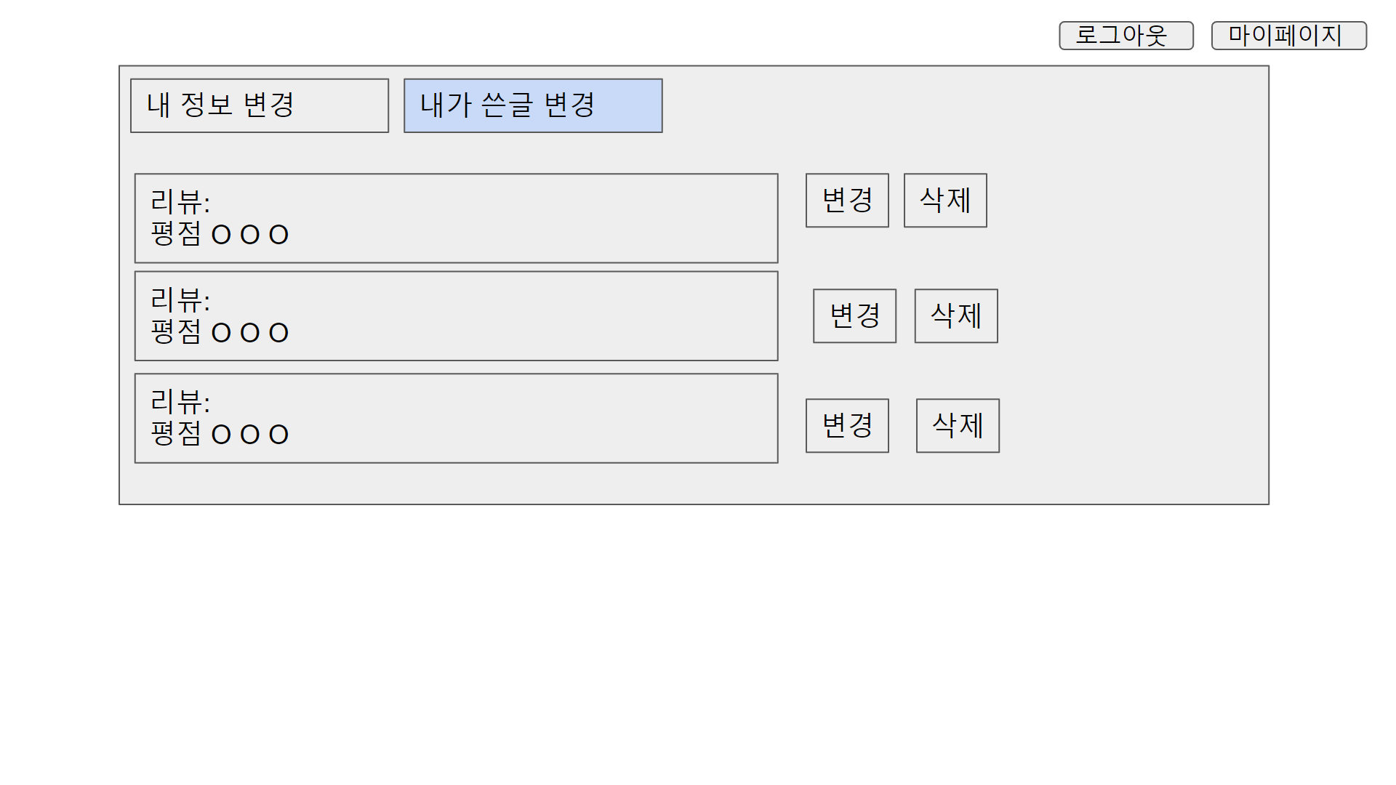
5. 스토리 보드
메인 페이지
로그인 팝업창
검색결과 페이지
관광지 상세보기 페이지
프로필 관리 페이지
리뷰 관리 페이지
서울나들이

Slide 18
3
기능 상세

Slide 19



1. 메인
로그인 및 회원가입
프로필 수정
리뷰 수정 및 삭제
서울나들이

Slide 20

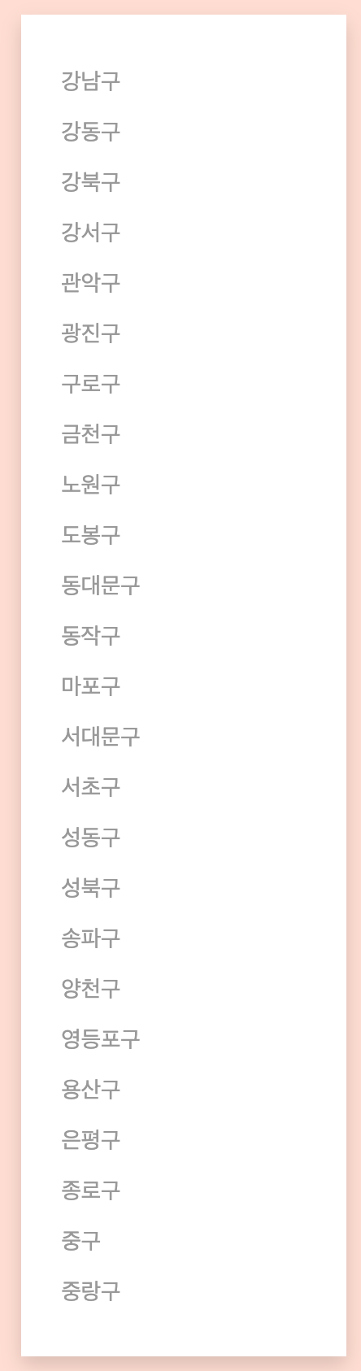
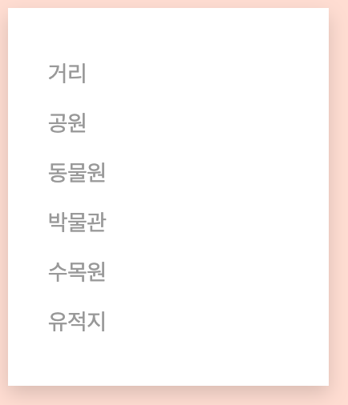
1. 메인 #1 Home
2
1. 서치 바
⬩ 서치 바에 검색어를 입력 후 엔터
시 해당 검색어가 들어간 모든
관광지 목록 출력 페이지로 이동
1
서울나들이
Notes:
사진에 애니메이션 추가

Slide 21
1. 메인 #1 Home, 로그인 전
2
2. 상단 네비게이션 바
스크롤을 내려도 화면 윗단에 존재하여 원하는 페이지로 이동 가능
⬩ 지역: 서울시 내 해당 행정구에
존재하는 관광지 목록 화면으로
이동
⬩ 테마: 서울시 내 선택한 테마와
관련된 관광지 목록 화면으로 이동
⬩ 로그인: 로그인 전 회원가입 가능
⬩ 아이콘: 일정 너비로 화면이
줄어들면 반응형 네비게이션 바로
변경
1
서울나들이
Notes:
사진에 애니메이션 추가

Slide 22
1. 메인 #1 Home, 로그인 전
2
2. 상단 네비게이션 바
스크롤을 내려도 화면 윗단에 존재하여 원하는 페이지로 이동 가능
⬩ 지역: 서울시 내 해당 행정구에
존재하는 관광지 목록 화면으로
이동
⬩ 테마: 서울시 내 선택한 테마와
관련된 관광지 목록 화면으로 이동
⬩ 로그인: 로그인 전 회원가입 가능
⬩ 아이콘: 일정 너비로 화면이
줄어들면 반응형 네비게이션 바로
변경
1
서울나들이
Notes:
사진에 애니메이션 추가

Slide 23
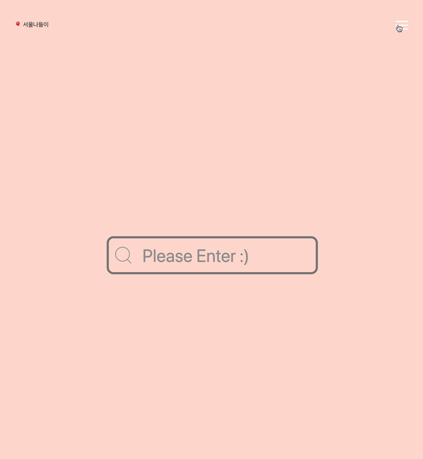
1. 메인 #1 Home, 로그인 전
2. 상단 네비게이션 바
스크롤을 내려도 화면 윗단에 존재하여 원하는 페이지로 이동 가능
⬩ 지역: 서울시 내 해당 행정구에
존재하는 관광지 목록 화면으로
이동
⬩ 테마: 서울시 내 선택한 테마와
관련된 관광지 목록 화면으로 이동
⬩ 로그인: 로그인 전 회원가입 가능
⬩ 아이콘: 일정 너비로 화면이
줄어들면 반응형 네비게이션 바로
변경
서울나들이
Notes:
사진에 애니메이션 추가

Slide 24
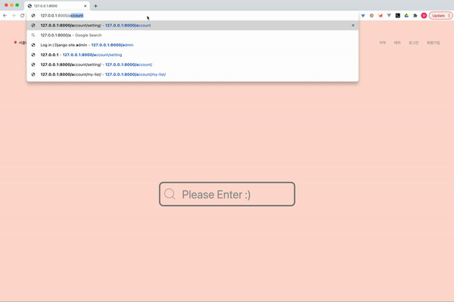
1. 메인 #1 Home, 로그인 전
# 로그인 전 특정 페이지 이동?
로그인 상태가 아닐 경우, 마이
페이지와 관련된 URL로 직접
타이핑하여 접근 불가
마이 페이지로 접근 시, 알림창과
함께 홈으로 이동
[EXAMPLE]
⬩ localhost:8000/account
⬩ localhost:8000/account/setting
⬩ localhost:8000/account/my-list
서울나들이
Notes:
사진에 애니메이션 추가

Slide 25
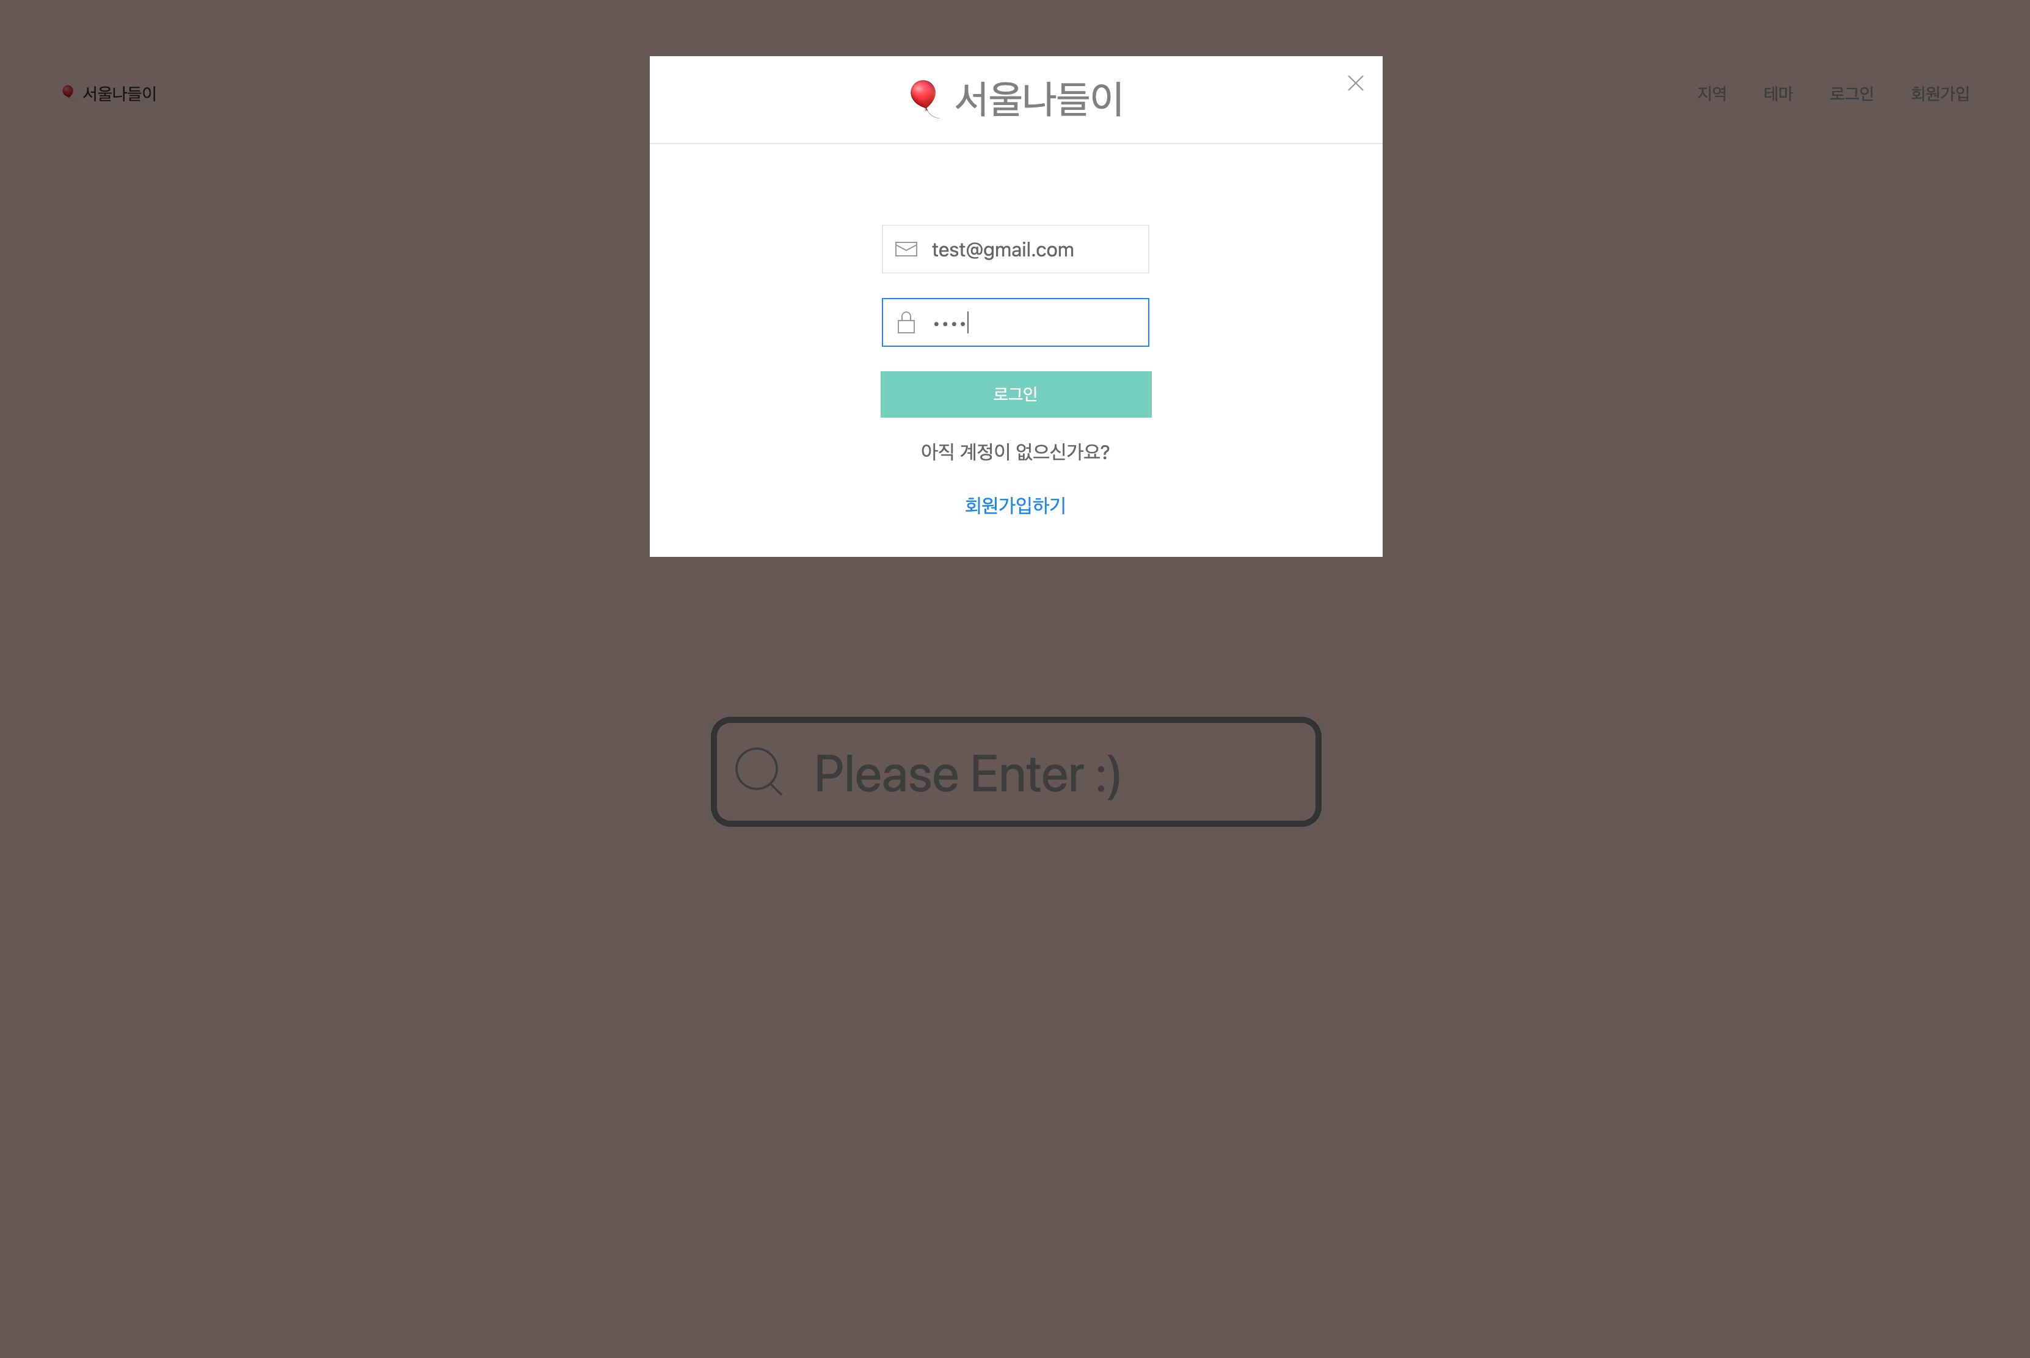
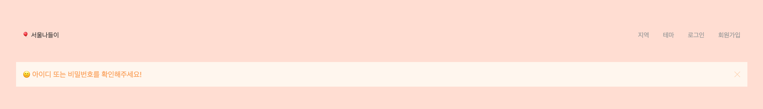
1. 메인 #2 Login
1. 로그인 진행
로그인 링크를 누르면 로그인 모달창 팝업
⬩ 로그인: 회원가입한 이메일과
비밀번호로 로그인 가능
⬩ 회원가입: 계정이 없을 경우,
회원가입 페이지로 이동
⬩ 로그인 실패: 아이디 또는
비밀번호가 맞지 않을 경우,
경고창 팝업
로그인 실패
서울나들이
Notes:
사진에 애니메이션 추가

Slide 26
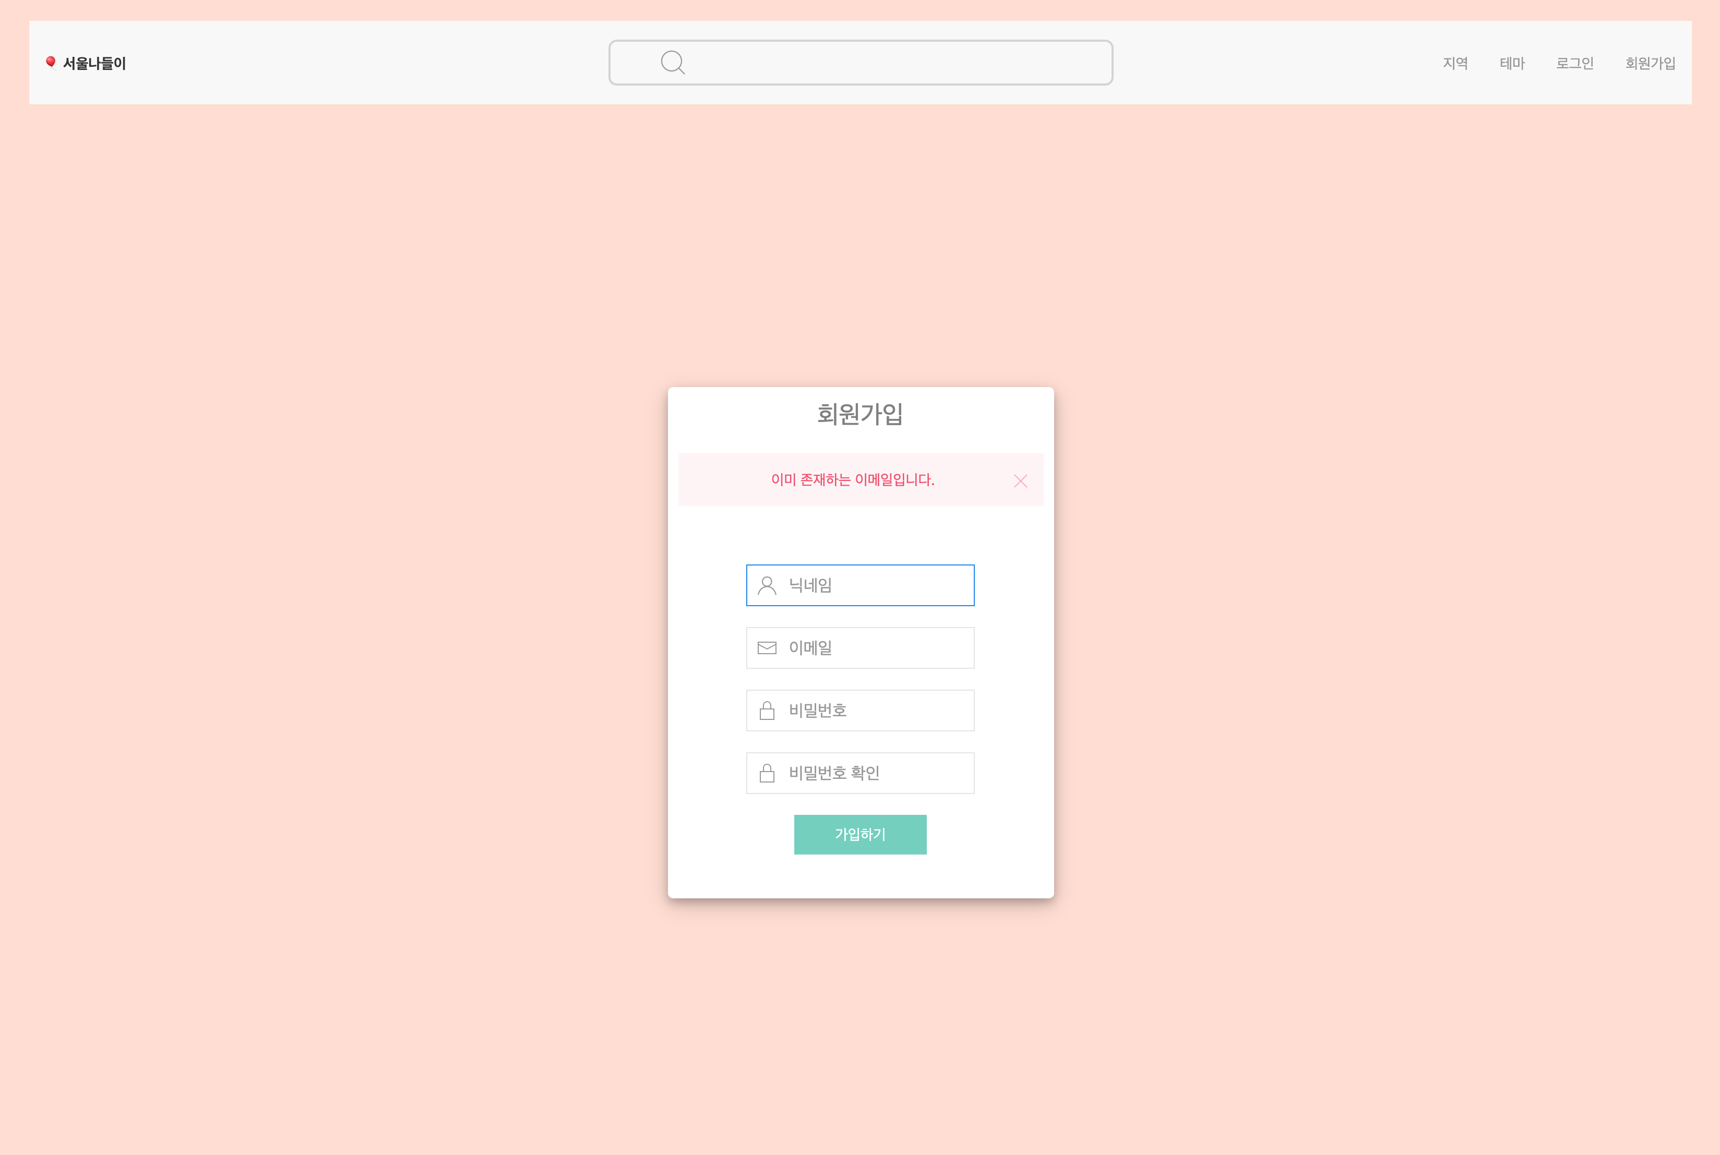
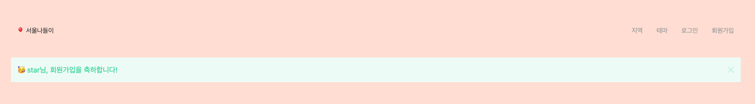
1. 메인 #3 Signup, 회원가입
1
1. 상단 네비게이션 바
Home 페이지와는 다른 색의 네비게이션 바를 적용해 UI 재미를 첨가
2. 회원가입 양식
⬩ 회원가입 실패: 닉네임, 이메일
중복 확인 및 비밀번호 확인
⬩ 회원가입 성공: 가입하기 버튼
클릭 후 회원가입이 성공했다면
Home 페이지로 이동하여 축하
메세지를 전송
(회원가입 시 자동으로 default
프로필 사진이 저장됨 -> 마이 페이지에서
수정 가능)
2
회원가입 성공
서울나들이
Notes:
사진에 애니메이션 추가

Slide 27
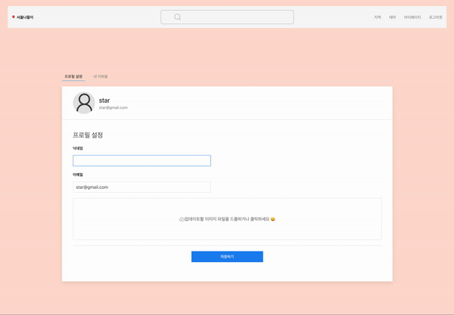
2. 마이페이지 #1 회원정보
# 프로필 설정
⬩ 닉네임 수정
⬩ 이메일 수정
⬩ Default 프로필 이미지 수정
1) 사이즈 자동 조절 (300 x 300)
2) 드롭 박스 사용 및 드롭 박스를
클릭 하여 이미지 파일 업로드
⬩ 업데이트 성공 메세지 출력
프로필 수정 완료 후 바로 업데이트
내용 확인 가능
서울나들이
Notes:
사진에 애니메이션 추가

Slide 28
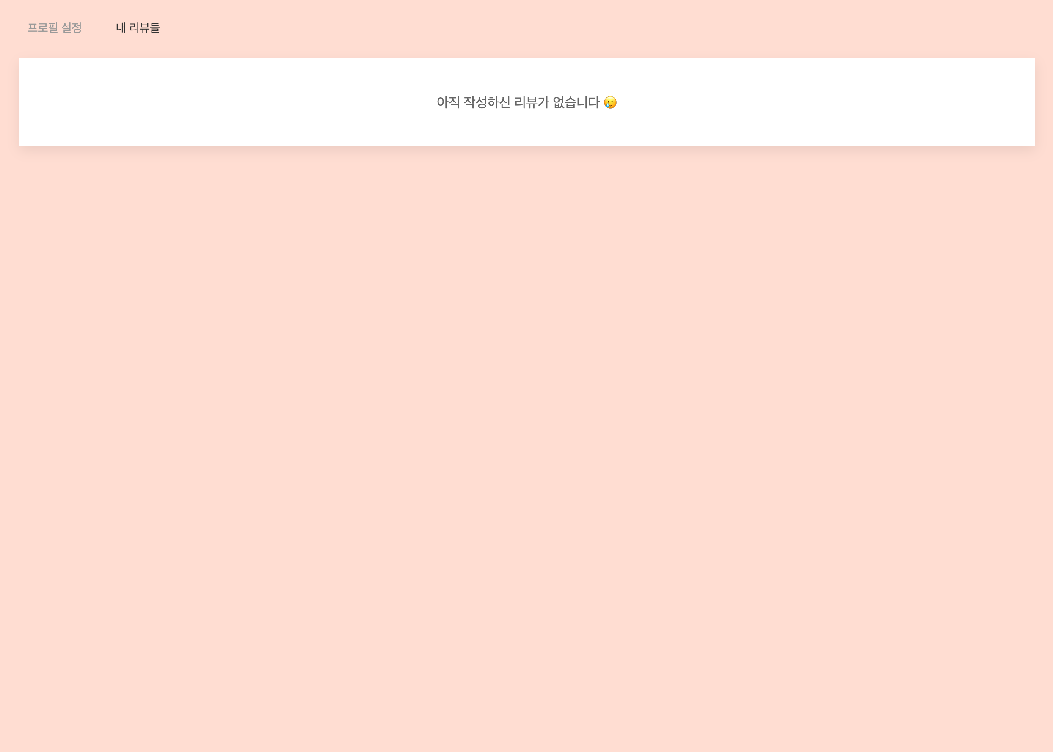
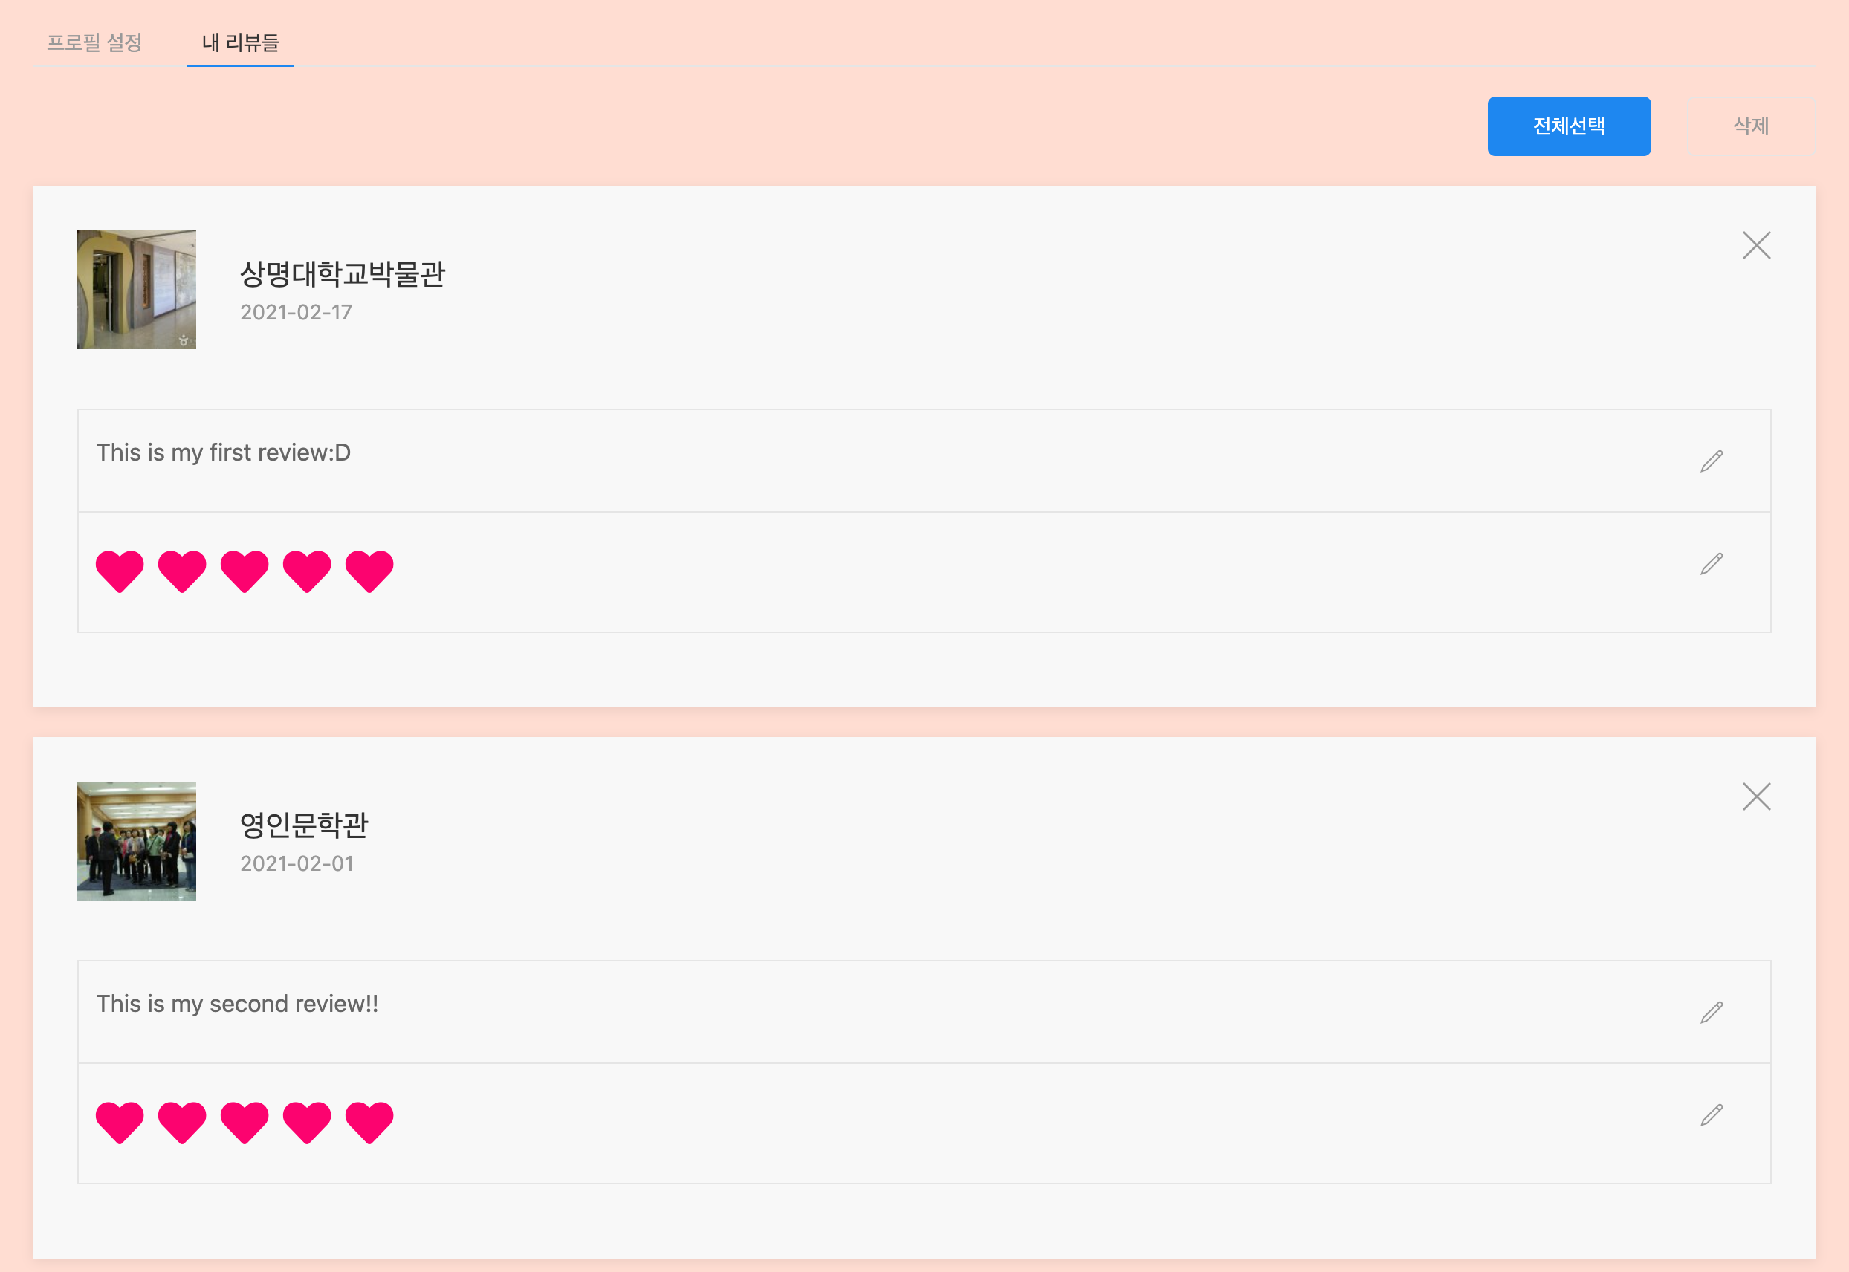
2. 마이페이지 #2 리뷰확인
1
# 내 리뷰들
1. 내가 작성한 리뷰 목록 출력:
아직 작성한 리뷰가 없을 시
default 리뷰 출력
2. 작성한 리뷰가 있을 시:
⬩ 리뷰 클릭 시 해당 관광지 소개
페이지로 이동
⬩ 전체 선택 클릭 후 삭제할
리뷰들을 다중으로 삭제 가능
⬩ 숫자 평점을 하트 모양으로 확인
⬩ X 버튼을 클릭 후 해당 리뷰 삭제
⬩ 페이징 처리 완료
2
서울나들이
Notes:
사진에 애니메이션 추가

Slide 29
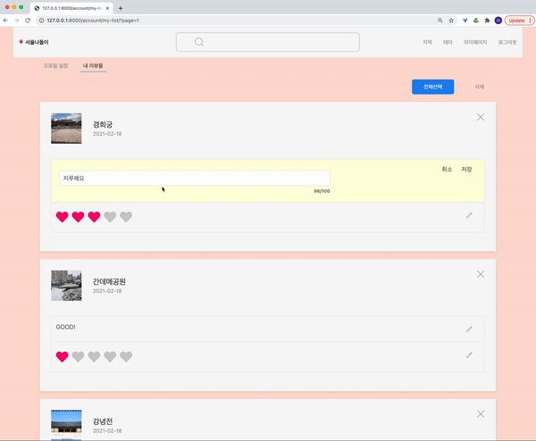
2. 마이페이지 #2 리뷰확인
# 내 리뷰들
⬩ 리뷰 글 변경 시 입력 가능한 글자
수 카운트 기능 구현
⬩ 전체 선택 버튼 클릭 시
체크박스로 UI 변경 이벤트 구현
⬩ 리뷰 수정 완료 시 바로 확인 가능
서울나들이
Notes:
사진에 애니메이션 추가

Slide 30








3. 검색
종합 검색
지역별 검색
테마별 검색
지역 / 테마 필터링
서울나들이

Slide 31
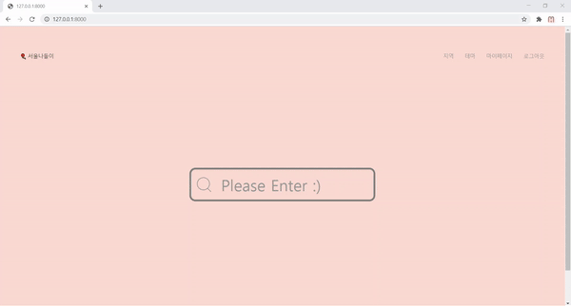
3. 검색 #1 메인 페이지
# 메인 페이지 검색창을 통해 검색
검색 키워드를 toursite Table 내의 name과 detail에서 찾은 결과를 반환하여 보여줌
둘 중에 한 곳이라도 포함되어 있으면 가져옴
서울나들이

Slide 32
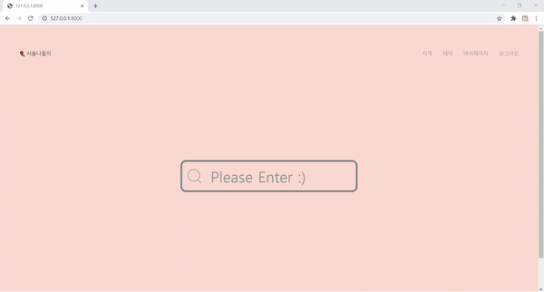
3. 검색 #2 Nav Bar
# Nav Bar의 지역 탭을 통해 검색
해당 구를 toursite Table 내의 gu_id와 비교하여 동일한 gu_id를 가진 관광지 결과 반환
서울나들이

Slide 33
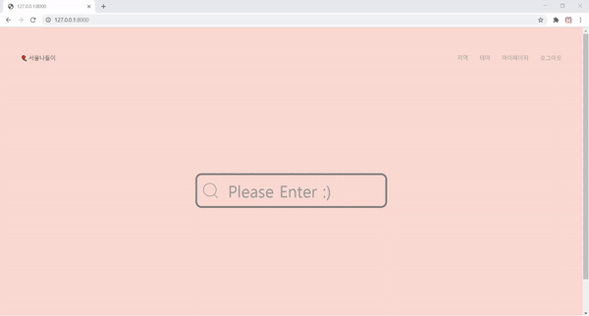
3. 검색 #2 Nav Bar
# Nav Bar의 테마 탭을 통해 검색
해당 테마를 toursite Table 내의 ctg_id와 비교하여 같은 ctg_id를 가진 관광지 결과 반환
(ctg = category)
서울나들이

Slide 34
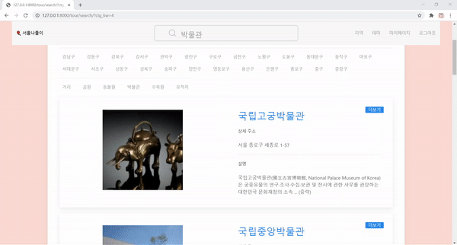
3. 검색 #2 Nav Bar
# 검색결과 페이지 Nav Bar로 검색
검색 키워드를 toursite Table 내의 name과 detail에서 찾은 결과를 반환하여 보여줌
메인 페이지 검색창과 동일한 검색 구조
서울나들이

Slide 35

3. 검색 #3 필터링
# 검색결과 구 & 테마 별 필터링
검색 결과 내에서 구와 테마 필터 동시 적용 가능
해당 페이지 내에서만 필터링 진행 → 페이지 수는 유지됨
→ 개선 필요
서울나들이

Slide 36
4. 상세 설명
관광지 상세 정보
관광지 주변 날씨
관광지 주변 지도
관광지 리뷰
리뷰 작성
서울나들이

Slide 37
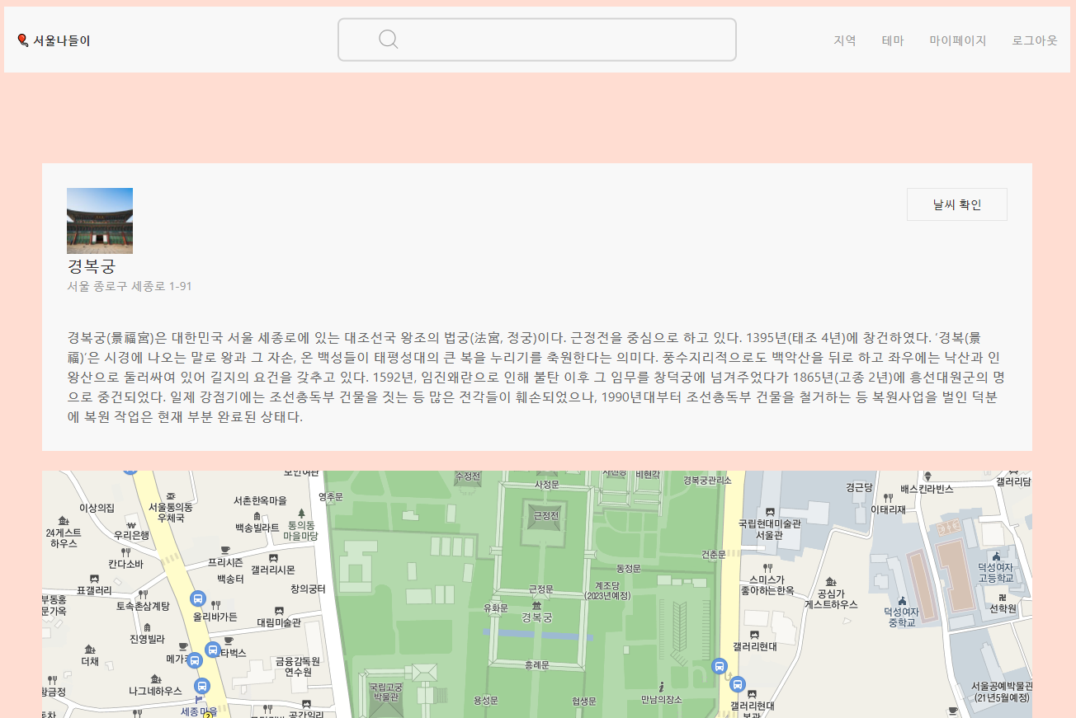
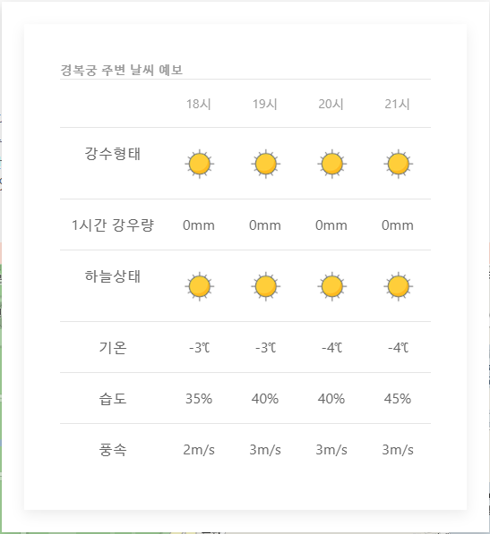
4. 상세 설명 #1 상세정보, 날씨 확인
# 관광지 상세 설명 및 날씨
Daum 이미지 검색 API를 이용하여 관광지 이름으로 검색을 하였을 때 가장 먼저 노출된 사진을 가져왔으며, 상세 설명은 위키백과 라이브러리를 이용하여 정보를 가져옴
동네예보 조회서비스 API를 활용하여 관광지가 존재하는 지역구의 날씨예보를 가져와 사용자에게 제공
서울나들이
Notes:
사진에 애니메이션 추가

Slide 38
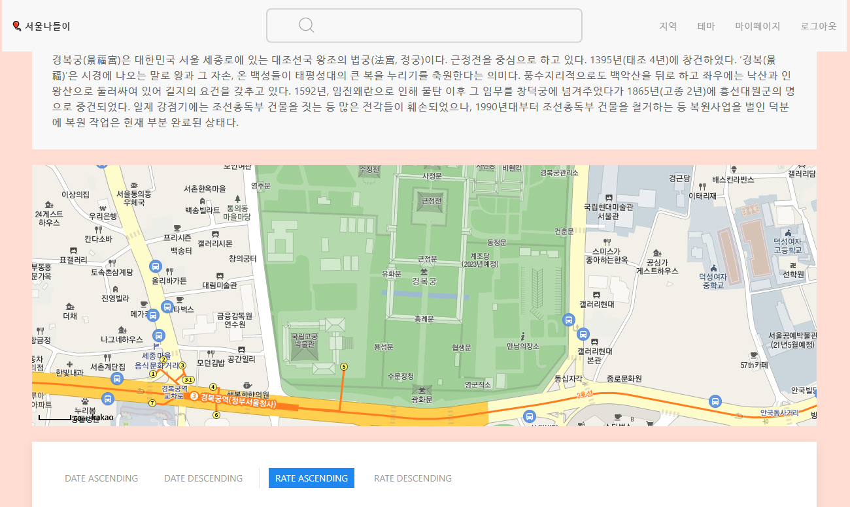
4. 상세 설명 #2 주변 지도
# 관광지 주변 지도
KaKao 지도 API를 사용하여 관광지의 주소를 좌표로 변환한 뒤 해당 좌표를 중심으로 하는 지도를 화면에 출력하여 관광지 주변을 쉽게 확인 할 수 있음
서울나들이

Slide 39
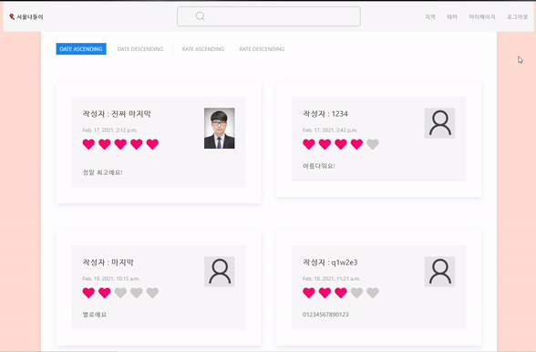
4. 상세 설명 #3 리뷰 확인
# 리뷰 확인 및 정렬
사용자가 작성한 관광지 리뷰를 확인 할 수 있다
리뷰를 날짜와 평점으로 정렬가능
서울나들이
Notes:
사진에 애니메이션 추가

Slide 40
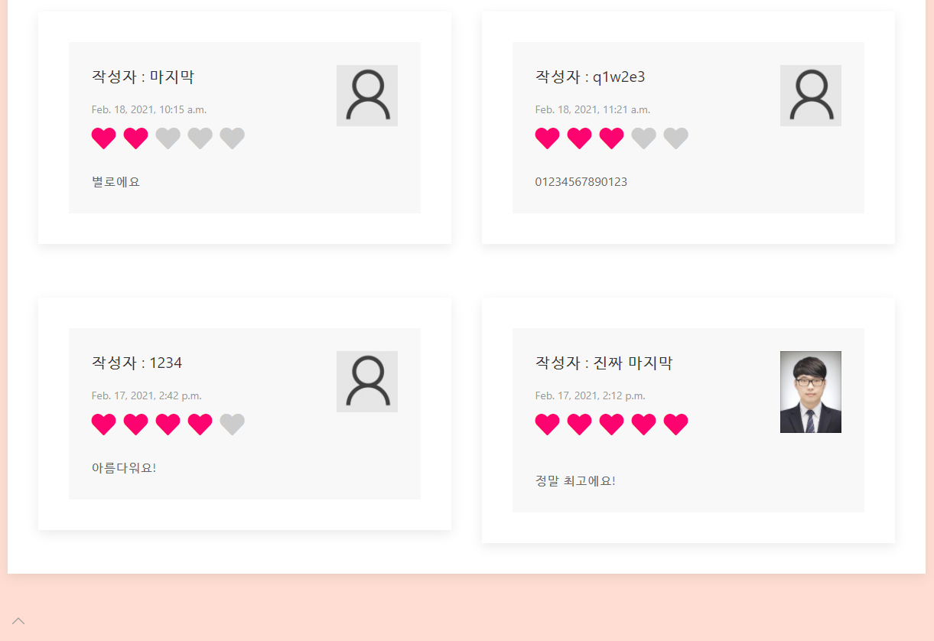
4. 상세 설명 #4 리뷰 작성
# 리뷰 작성
1. 로그인을 하지 않은 경우
작성된 리뷰만 확인 할 수 있다
서울나들이
Notes:
사진에 애니메이션 추가

Slide 41
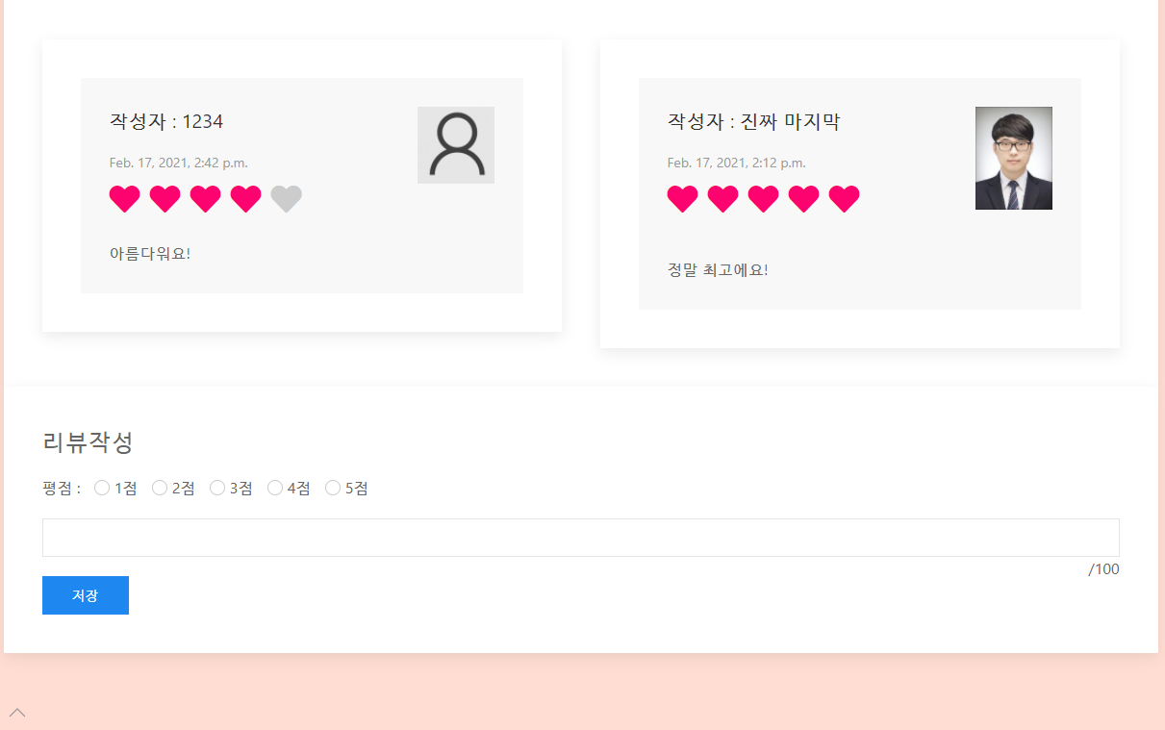
4. 상세 설명 #4 리뷰 작성
# 리뷰 작성
2. 리뷰를 작성하지 않은 회원의 경우
리뷰를 작성할 수 있는 창이 생긴다
서울나들이
Notes:
사진에 애니메이션 추가

Slide 42
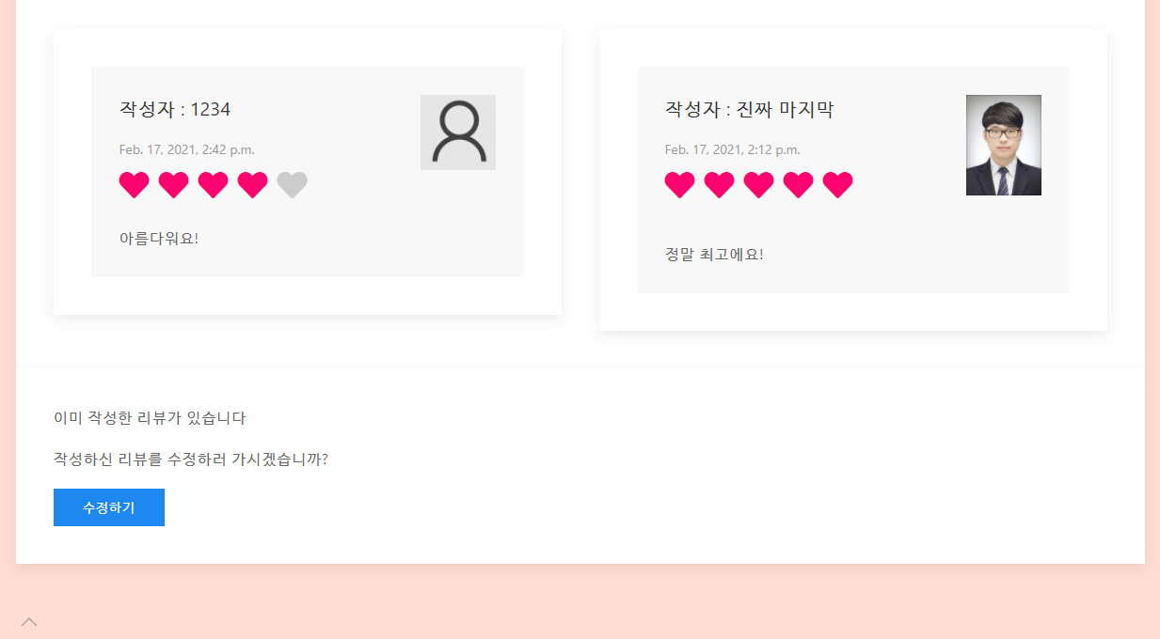
4. 상세 설명 #4 리뷰 작성
# 리뷰 작성
3. 리뷰를 작성한 회원의 경우
작성된 리뷰를 확인하기 위해 마이페이지로 갈 수 있는 창이 생긴다
서울나들이
Notes:
사진에 애니메이션 추가

Slide 43
4
한계점 및 발전방향

Slide 44
4. 한계점 및 발전 방향
한계점
발전방향
- 메인 관련
비밀번호 및 이메일 찾기 기능 없음
비밀번호 변경 기능 없음
탈퇴 기능 없음
- 상세 정보 관련
날씨예보 데이터가 너무 복잡하여 원하는 대로 가공이 안됨
관광지의 상세정보를 위키백과에서 가져와서 위키백과에 해당 내용이 없으면 정보를 제공할 수 없음
- 메인 관련
소셜 미디어 로그인/회원가입 기능
좀 더 나은 UI 디자인
리뷰 찾기 기능 (서치바)
나의 현재 위치 주변의 주변 관광지 추천 기능
없는 관광지에 대한 데이터 생성 및 리뷰 요청
챗봇 구현
캘린더로 일정 등록하는 기능
외국인을 위한 영어 버전
- 검색 관련
이중 필터링 기능 추가
서울나들이
Notes:
사진에 애니메이션 추가

Slide 45
5
부록

Slide 46
5. 부록
1. 참고자료
서울시 관광거리 정보 (한국어)
http://data.seoul.go.kr/dataList/OA-12929/S/1/datasetView.do
서울시 박물관 현황 (한국어)
http://data.seoul.go.kr/dataList/OA-13002/S/1/datasetView.do
서울시 유적지 현황 (한국어)
http://data.seoul.go.kr/dataList/OA-13003/S/1/datasetView.do
서울시 산과공원 생태관광 정보 (한국어)
http://data.seoul.go.kr/dataList/OA-12962/S/1/datasetView.do
서울시 식물원. 동물원. 휴양림 정보 (한국어)
http://data.seoul.go.kr/dataList/OA-13097/S/1/datasetView.do
경복궁 사진
https://www.royalpalace.go.kr/content/preview/preview03.asp
서울나들이

Slide 47
5. 부록
2. 참고한 사이트
공공데이터포털 동네예보 조회서비스 API https://www.data.go.kr/tcs/dss/selectApiDataDetailView.do?publicDataPk=15057682
KaKao 지도 API
https://apis.map.kakao.com/
Daum 이미지 검색 API
https://developers.kakao.com/docs/latest/ko/daum-search/common
파이썬 위키백과 라이브러리
https://wikipedia.readthedocs.io/en/latest/code.html#module-wikipedia
Uikit
https://getuikit.com/
Django
https://docs.djangoproject.com/en/2.2/
서울나들이

Slide 48
5. 부록
2. 상세 설명
GitHub 주소
https://github.com/django-web-project
서울나들이

